Slide 1
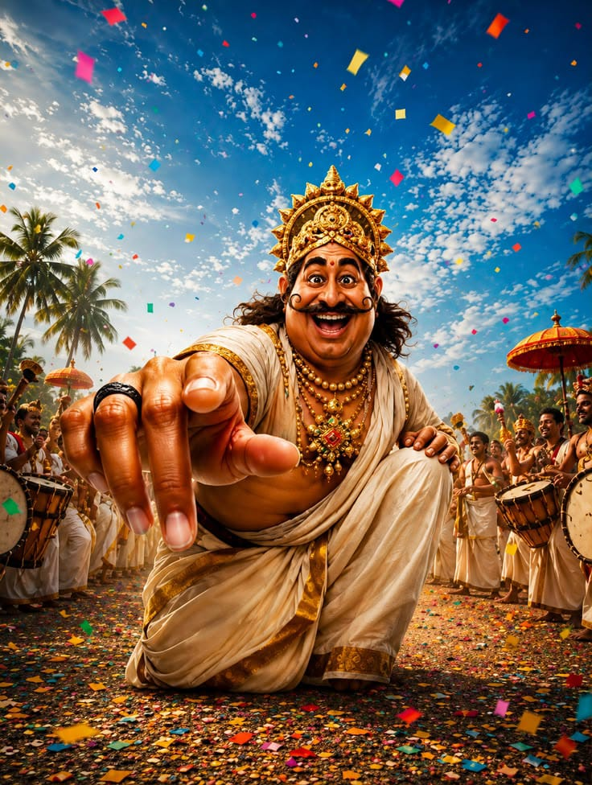
ഓണം ക്വിസ്
CGSE | VSSC
ONAM QUIZ
A Harvest of Questions • 3 Rounds • 20 Seconds for Each question

Slide 2
How the Quiz Works
ക്വിസ് നടത്തിപ്പ്
1
3 Rounds questions on Onam — general knowledge, no options given.
3 റൗണ്ട് ചോദ്യങ്ങൾ — ഓപ്ഷനുകൾ ഇല്ല.
2
Each question gets 20 seconds on the on-screen timer.
ഓരോ ചോദ്യത്തിനും 20 സെക്കൻഡ് സമയം.
3
Answer as soon as you know it — quickest correct answer wins the round.
ആദ്യം ശരിയുത്തരം പറയുന്നവർക്ക് പോയിന്റ്.
CGSE | VSSC

Slide 3
ROUND - 1
CGSE | VSSC

Slide 4

1
QUESTION 1 OF 15
ഓണം ക്വിസ്
In which year was Onam declared the national festival of Kerala?
ഓണം കേരളത്തിൻറെ ദേശീയ ഉത്സവം ആക്കിയ വർഷം
CGSE | VSSC

Slide 5
2
QUESTION 2 OF 15
ഓണം ക്വിസ്
The second day of Onam is also known by another name. What is it?
രണ്ടാം ഓണം മറ്റൊരു പേരിലും അറിയപ്പെടുന്നു ഏതു പേരിൽ?
CGSE | VSSC

Slide 6
3
QUESTION 3 OF 15
ഓണം ക്വിസ്
Name of Mahabali’s father?
മഹാബലിയുടെ പിതാവിൻറെ പേര് ?
CGSE | VSSC

Slide 7
4
QUESTION 4 OF 15
ഓണം ക്വിസ്
Meaning of the word Mahabali?
മഹാബലി എന്ന വാക്കിനർത്ഥം എന്താണ് ?
CGSE | VSSC

Slide 8
5
QUESTION 5 OF 15
ഓണം ക്വിസ്
What was Mahabali’s real name?
മഹാബലിയുടെ യഥാർത്ഥ പേര് എന്താണ്?
CGSE | VSSC

Slide 9
6
QUESTION 13 OF 15
ഓണം ക്വിസ്
Which Veda mentions Onam?
ഓണത്തെക്കുറിച്ച് പരാമർശിക്കുന്ന വേദം?
CGSE | VSSC

Slide 10
7
QUESTION 14 OF 15
ഓണം ക്വിസ്
When is Piller Onam celebrated?
എന്നാണ് പിള്ളേരോണം ആഘോഷിക്കുന്നത്?
CGSE | VSSC

Slide 11
8
QUESTION 10 OF 15
ഓണം ക്വിസ്
What was the name of Mahabali's son?
മഹാബലിയുടെ പുത്രൻറെ പേര് എന്താണ്
CGSE | VSSC

Slide 12
ROUND - 2
CGSE | VSSC

Slide 13
1
QUESTION 15 OF 15
ഓണം ക്വിസ്
In which river is the famous Aranmula Vallamkali, traditionally associated with Onam, held?
ഓണത്തിന് പ്രധാനമായും ഒരുക്കുന്ന ആറന്മുള വള്ളംകളി ഏതു നദിയിലാണ് നടത്തുന്നത്
CGSE | VSSC

Slide 14
2
QUESTION 15 OF 15
ഓണം ക്വിസ്
Who wrote the poem “Onappaattukaar” (ഓണപ്പാട്ടുകാർ)?
CGSE | VSSC

Slide 15
3
QUESTION 15 OF 15
ഓണം ക്വിസ്
Traditional form of martial arts performed during onam festival
ഓണാഘോഷത്തിന്റെ ഭാഗമായി അവതരിപ്പിക്കുന്ന പരമ്പരാഗത ആയോധനകലാരൂപം ഏതാണ്?
CGSE | VSSC

Slide 16
4
QUESTION 7 OF 15
ഓണം ക്വിസ്
What was the name of Mahabali's wife?
മഹാബലിയുടെ പത്നിയുടെ പേര്?
CGSE | VSSC

Slide 17
5
QUESTION 15 OF 15
ഓണം ക്വിസ്
For the one who has, it is Onam; for the one who has not, it is ________.”
പ്രസിദ്ധമായ ഓണപ്പഴഞ്ചൊല്ല് പൂർത്തിയാക്കുക: “ഉള്ളവന് ഓണം; ഇല്ലാത്തവന് ________.”
CGSE | VSSC

Slide 18
6
QUESTION 15 OF 15
ഓണം ക്വിസ്
Who was the king who first introduced ‘Pulikali’, the main entertainment associated with Onam in Thrissur district?
ഓണവുമായി ബന്ധപ്പെട്ട തൃശ്ശൂർ ജില്ലയിലെ പ്രധാന വിനോദമായ ‘പുലിക്കളി’ ആദ്യമായി അവതരിപ്പിച്ച രാജാവ് ആര്?
CGSE | VSSC

Slide 19
7
QUESTION 15 OF 15
ഓണം ക്വിസ്
Which is the only temple in Kerala where Vamana Murthy, who pushed King Mahabali down to the underworld, is the main deity?
മഹാബലി രാജാവിനെ പാതാളത്തിലേക്ക് ചവിട്ടിത്താഴ്ത്തിയ വാമനമൂർത്തി പ്രധാന പ്രതിഷ്ഠയായ കേരളത്തിലെ ഏക ക്ഷേത്രം ഏത്?
CGSE | VSSC

Slide 20
8
QUESTION 15 OF 15
ഓണം ക്വിസ്
Who discovered and published the book ‘Keralolpathi’, which describes the history and legends of Kerala?
കേരളത്തിന്റെ ചരിത്രവും ഐതിഹ്യവും വിവരിക്കുന്ന ‘കേരളോൽപ്പത്തി’ എന്ന ഗ്രന്ഥം കണ്ടെത്തി പ്രസിദ്ധീകരിച്ചത് ആരാണ്?
CGSE | VSSC

Slide 21
ROUND - 3
CGSE | VSSC

Slide 22
1
QUESTION 6 OF 15
ഓണം ക്വിസ്
From Atham to Uthradam, there is one day when the Pookalam is made in a square shape. Which day is it?
അത്തം മുതൽ ഉത്രാടം വരെയുള്ള പൂക്കളങ്ങളിൽ ഒരു ദിവസം ചതുരത്തിലാണ് പൂക്കളം ഇടുന്നത് ഏതു നാളിലാണിത് ?
CGSE | VSSC

Slide 23
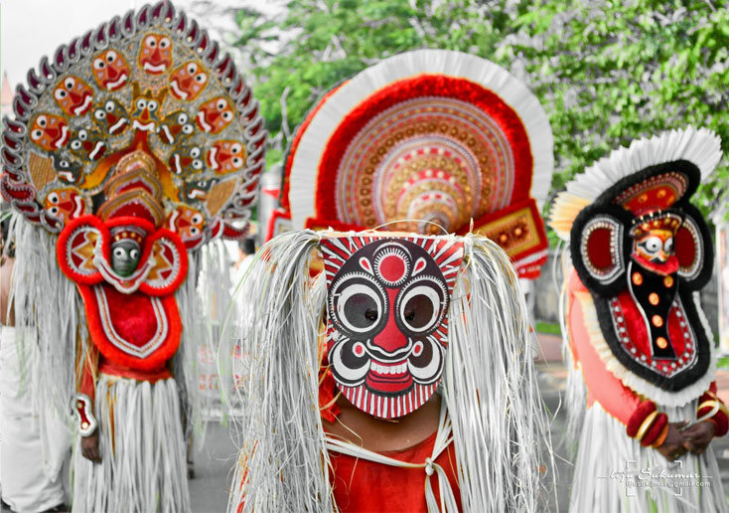
2
QUESTION 15 OF 15
ഓണം ക്വിസ്
Identify the art form
ഈ കലാരൂപം തിരിച്ചറിയുക.
CGSE | VSSC

Slide 24
3
QUESTION 15 OF 15
ഓണം ക്വിസ്
In which year was the silver trophy presented to the winners of the Nehru Trophy Boat Race?
നെഹ്റു ട്രോഫി വള്ളംകളിയിലെ വിജയികൾക്ക് വെള്ളിക്കപ്പ് സമ്മാനിച്ചത് ഏത് വർഷം?
CGSE | VSSC

Slide 25
4
QUESTION 15 OF 15
ഓണം ക്വിസ്
Pyramid shaped clay figure set during center of pookalam
പൂക്കളത്തിന്റെ മധ്യഭാഗത്ത് സ്ഥാപിക്കുന്ന പിരമിഡ് ആകൃതിയിലുള്ള മൺരൂപം ഏതാണ്?
CGSE | VSSC

Slide 26
5
QUESTION 15 OF 15
ഓണം ക്വിസ്
Who is known as the ‘Thamburan of Onam Songs’?
‘ഓണപ്പാട്ടുകളുടെ തമ്പുരാൻ’ എന്നറിയപ്പെട്ടത് ആര്?
CGSE | VSSC

Slide 27
6
QUESTION 15 OF 15
ഓണം ക്വിസ്
Who wrote the Onam poem “Ormaykku peraanithonam” (“ഓർമ്മയ്ക്ക് പേരാണിതോണം”)?
CGSE | VSSC

Slide 28
7
QUESTION 15 OF 15
ഓണം ക്വിസ്
In which state is the tourist destination of Mahabalipuram located?
മഹാബലിപുരം എന്ന വിനോദസഞ്ചാര കേന്ദ്രം ഏത് സംസ്ഥാനത്താണ് സ്ഥിതി ചെയ്യുന്നത്?
CGSE | VSSC

Slide 29
8
QUESTION 15 OF 15
ഓണം ക്വിസ്
Which Theyyam heralds the arrival of Onam in Malabar?
മലബാറിൽ ഓണത്തിന്റെ വരവറിയിച്ച് എത്തുന്ന തെയ്യം ഏത്?
CGSE | VSSC

Slide 30
ഓണാശംസകൾ!
HAPPY ONAM
Thank you for taking part

